Slide 1

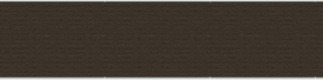
Internet vạn vật (IoT) và ứng dụng trong nông nghiệp
Giới thiệu tổng quan về IoT và tầm quan trọng trong thời đại số.

Slide 2

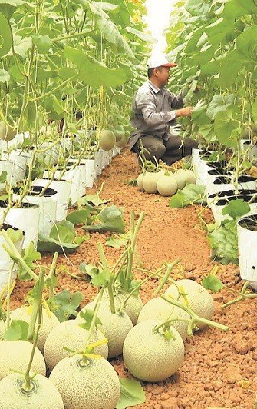
Động lực phát triển
Tăng năng suất
Giảm chi phí
Tối ưu hóa tài nguyên
Thay đổi khí hậu và nhu cầu thực phẩm tăng

Slide 3
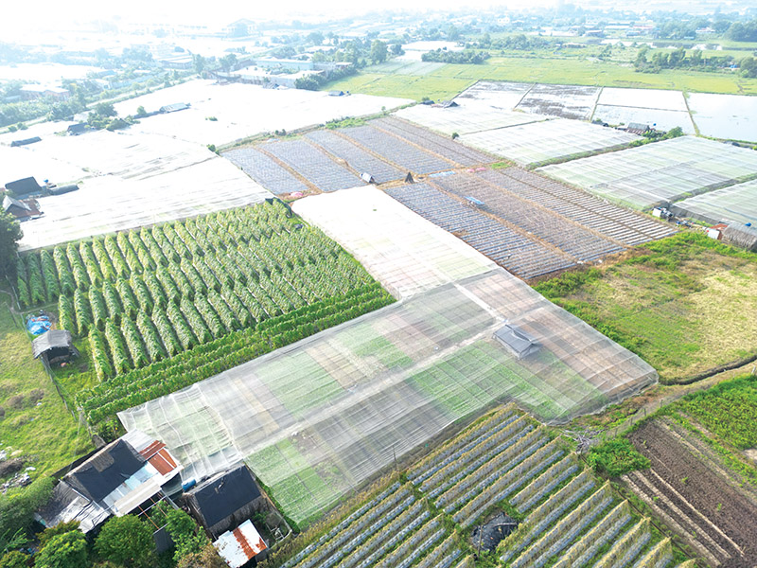
Ví dụ hiện tại
Hệ thống tưới tiêu thông minh
Giám sát môi trường đất và nước
Quản lý chuồng trại bằng cảm biến
Drone trong nông nghiệp

Slide 4
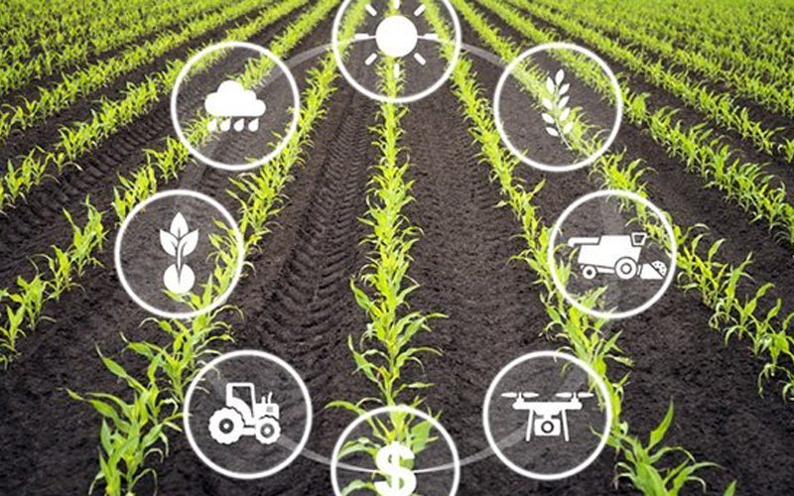
Lợi ích chính
Dữ liệu thời gian thực
Giảm lãng phí
Nâng cao chất lượng nông sản
Quyết định dựa trên dữ liệu

Slide 5
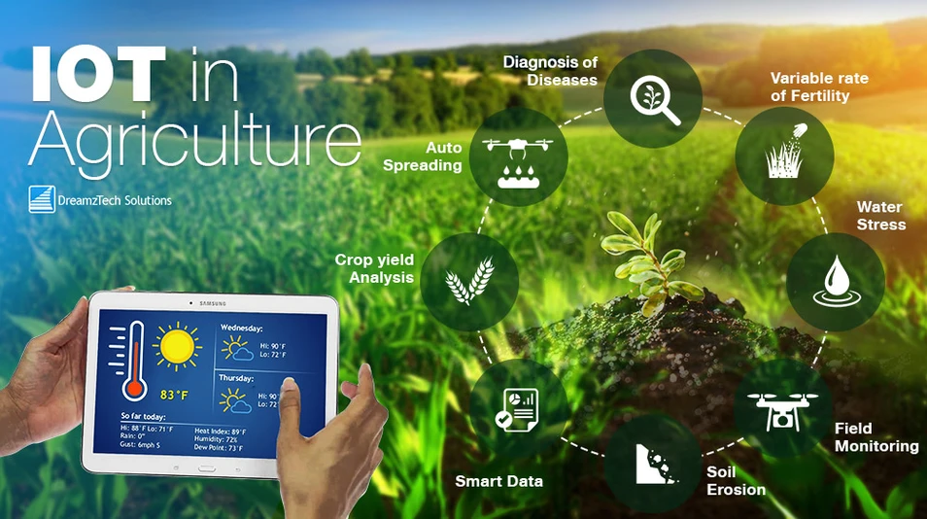
Ứng dụng thêm của IoT
Truy xuất nguồn gốc sản phẩm
Phân tích dự đoán mùa vụ
Tối ưu vận chuyển & lưu trữ

Slide 6
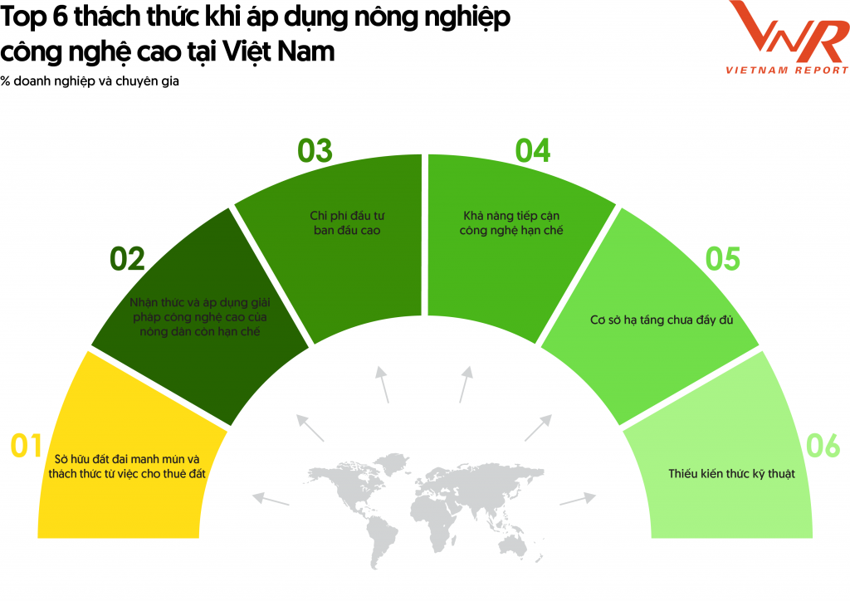
Thách thức
Chi phí đầu tư ban đầu cao
Kết nối mạng không ổn định
Thiếu kỹ năng công nghệ ở nông dân

Slide 7
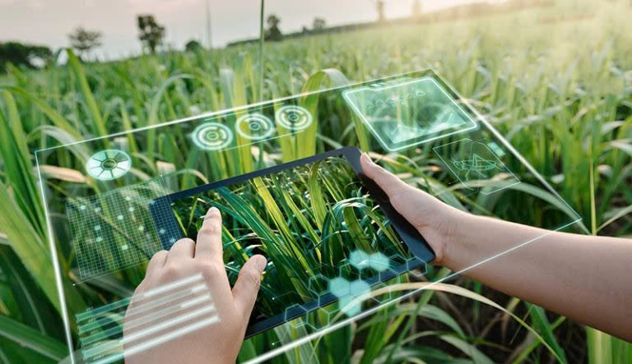
Công nghệ hỗ trợ
Cảm biến (sensor)
Drone và máy bay không người lái
AI & Big Data
Blockchain

Slide 8
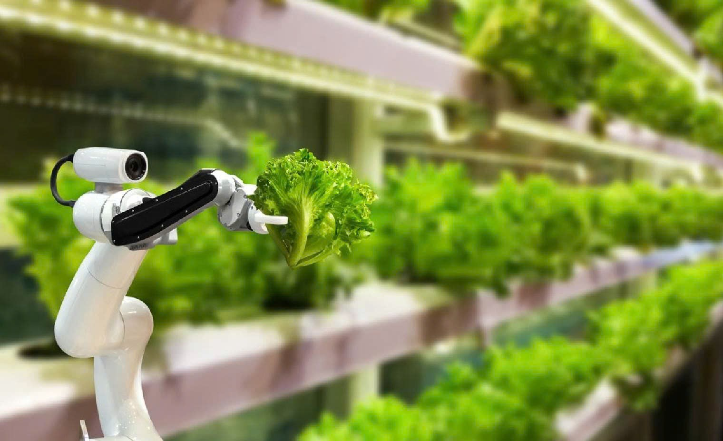
Case Study tiêu biểu
Trang trại sữa sử dụng IoT tại Mỹ
Hệ thống Farmbot – tự động hóa trồng cây
Vườn rau thủy canh thông minh tại Việt Nam

Slide 9
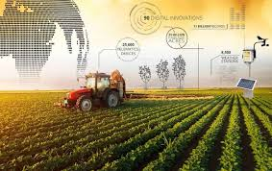
Tương lai của IoT trong nông nghiệp
Cá nhân hóa mô hình canh tác
Kết hợp AI mạnh mẽ hơn
Phát triển nền nông nghiệp bền vững

Slide 10

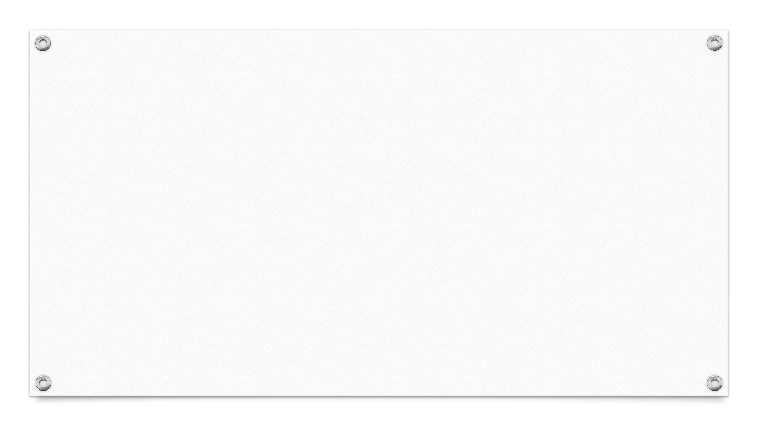
Kết luận
IoT đang và sẽ tiếp tục thay đổi cách chúng ta sản xuất nông sản. Cần đầu tư, hỗ trợ và đào tạo để phát huy tối đa tiềm năng.

